Slide 1
1. Data Structure and Algorithms 2

Slide 2
목차
Priority Queue
Implementation &performance of Priority Queue
Balanced Tree
Binary Heap for Priority Queue
Reference Structure of Binary
Insert Operation of Binary Heap
Delete Operation of Binary Heap
Complexity of Priority Queue and Heap Sort

Slide 3
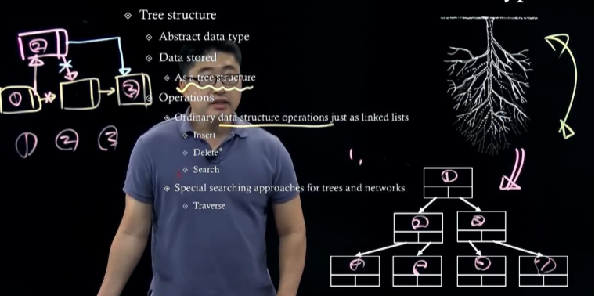
1. Tree as an Abstract Data Type and
Tree as an abstract data type
Up – side –down 형태
컴퓨터에서는 아래의 그림과 같이 표 현할 수 있다.
위에서부터 뻗어나와 다양한 잎을 가 지는 구조
데이터는 tree structure 형식으로 저 장이 된다.
Tree structure의 기능은 linked list로 insert, delete, search이다.
Tree의 특별한 접근이 있는데 모든 데 이터를 꺼내는것이 traversing이다.
Liked list랑은 다르다.

